Slide 1
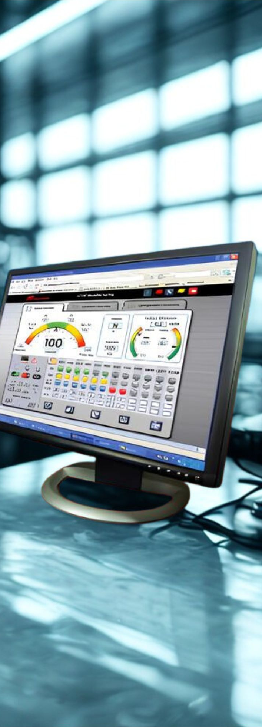


PROPOSTA TÉCNICA E COMERCIAL
N° ********
N° 12345678
NOME DA EMPRESA
Cidade - UF
Aos cuidados,
Sr. ******
(47) *******
E-MAIL@EMAIL
Jlle, dia ** de *** de ****

Slide 2

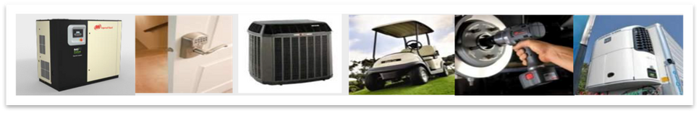
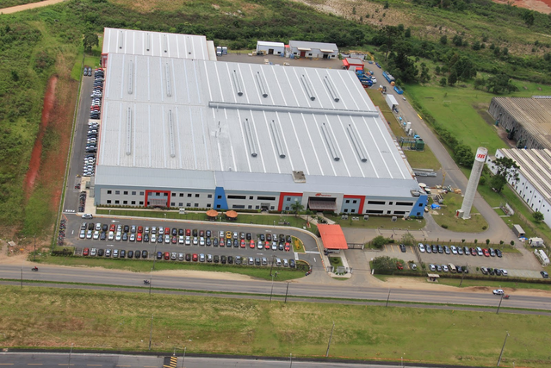
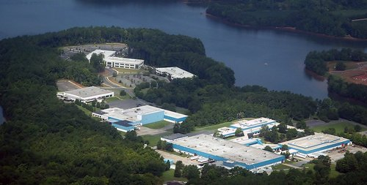
INGERSOLLL RAND NO MUNDO
Pioneira na tecnologia de compressores a parafuso no mundo e em compressores com inversor de frequência, criou e patenteou a tecnologia HPM aplicada em seus compressores.
Fundada em 1905 pela fusão da “Ingersoll-SergeantDrillCompany” e “Rand DrillCompany”, empresas que foram fundadas em 1871.
Headquarters - Davidson, North Carolina – USA.
Listada na bolsa de Nova York desde 1906.
$14 bilhões valor da companhia.
60.000 funcionários no mundo.
83 fabricas no mundo mais Escritórios Comerciais, Centros de Distrib. e Centros de Serviço.
Canais diretos ou por distribuição, em mais de 100 países.
Marcas fortes: #1 ou #2 em seus respectivos segmentos.
Mais de 108 anos de experiência em inovações e tecnológica.
Unidade produtiva - Campinas, SP - Brasil
Sede - Davidson, North Carolina – USA

Slide 3
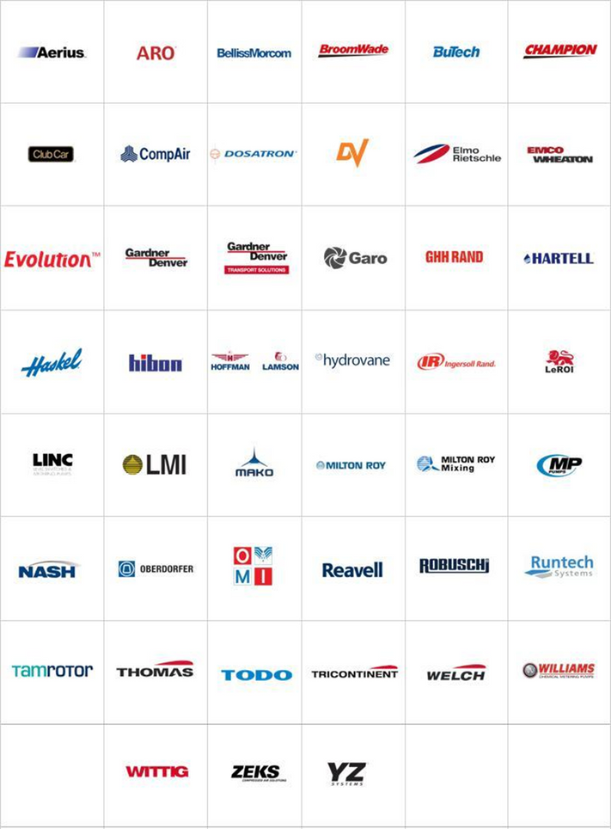
NOVA INGERSOLL RAND
O vasto portfólio de produtos inclui marcas de forte legado, como Gardner Denver, Ingersoll Rand, Champion e outras marcas industriais:

Slide 4
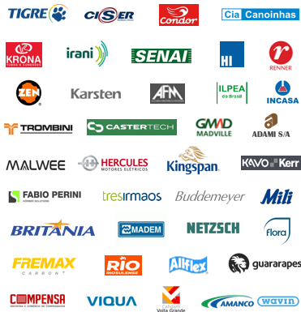
CASES DE SUCESSO
Lista de clientes atendidos pela Evolução Compressores:

Slide 5
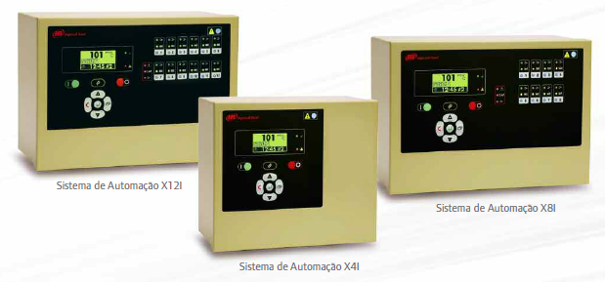
SISTEMA DE AUTOMAÇÃO SÉRIE –X
ECONOMIA DE ENERGIA – POR ENCOMENDA
20% a 60% da energia utilizada para operar os sistemas de ar comprimido são desperdiçados.
Isso ocorre principalmente devido à utilização de um número de compressores maior que o necessário à operação, com uma combinação incorreta de compressores ou mantendo uma pressão elevada no sistema.
Os sistemas de Automação da Série-X da Ingersoll Rand eliminam resíduos mediante o gerenciamento de até doze compressores de deslocamento positivo simultaneamente. Isso inclui compressores de diferentes capacidades e diferentes tipos, (velocidade fixa e velocidade variável), e em qualquer combinação ou configuração.
Por meio da funcionalidade de controle avançado e e-conectividade universal os produtos de Sistema de Automação Série-X trabalharão com seus compressores existentes, da Ingersoll Rand ou de qualquer outro fabricante, para melhorar a e ciência operacional, reduzir custos de energia e eliminar desperdícios!

Slide 6
SISTEMA DE AUTOMAÇÃO SÉRIE - X
Os produtos da Série-X entregam uma combinação única de eficiência, confiabilidade e economia de energia, garantindo desempenho superior e resultados consistentes.
Operam compressores somente quando necessário, ativando compressores de reserva conforme necessário durante períodos de pico de demanda.
Gerenciam o sistema de ar comprimido de acordo com a pressão mínima necessária sem comprometer a confiabilidade do fornecimento de ar.
Ajustam-se dinamicamente a uma operação equivalente à do compressor com maior eficiência de energia ou combinação de compressores com relação à demanda de ar comprimido.
Operam um ou mais compressores de velocidade variável para minimizar energia desperdiçada/perdida devido a operações de compressores em alívio ou por ciclos curtos.

Slide 7
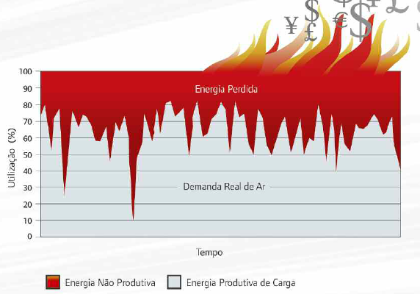
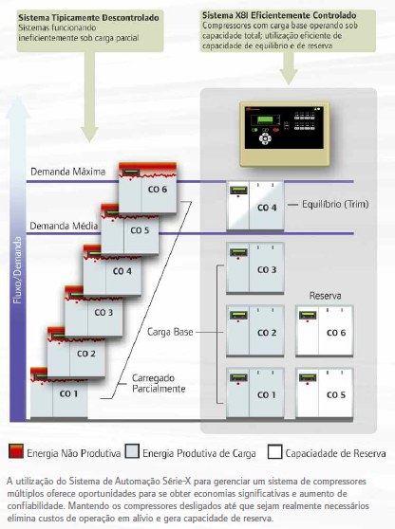
VANTAGENS DO PRODUTO
RESULTADOS VISÍVEIS: ECONOMIA DE ENERGIA
Utilizar cientemente a Energia e Aumentar a Confiabilidade
A prática de operar um compressor no modo “de reserva” (em alívio) para assegurar capacidade máxima no momento necessário utiliza aproximadamente 30% ou mais da energia necessária para operar o mesmo compressor totalmente carregado. Sistemas compostos por muitos compressores de diversos tamanhos, tipos e configurações complicam a tarefa de manualmente coordenar e manter os seus ajustes corretos.
Os Sistemas de Automação Série-X simplificam a coordenação do controle dos compressores e elevam a eficiência energética. Com esse sistema no comando, apenas os compressores necessários entram em operação no momento certo, enquanto os demais equipamentos permanecem desligados, prontos para serem utilizados quando houver maior demanda ou em paradas de emergência. Essa gestão inteligente não só otimiza o consumo de energia, como também reduz custos operacionais, já que possibilita desligar ou diminuir o tempo de operação dos compressores e, consequentemente, a frequência de manutenções preventivas. O resultado é um sistema mais eficiente, confiável e econômico.

Slide 8
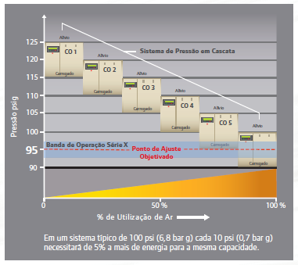
ELIMINAÇÃO DO ALTO CUSTO ARTIFICIAL PARA “CONFORTO”
Por meio de recursos avançados de controle o Sistema de Automação Série-X gerencia e cientemente a operação de compressor de ar em praticamente qualquer configuração.
A coordenação manual dos ajustes de pressão do compressor para facilitaria operação efetiva do compressor pode ser complicada. Flutuações de demanda, tratamento de ar, localização do compressor, tamanho e projeto da tubulação são algumas das variáveis que geram impacto nos ajustes de controle.
Tradicionalmente são utilizados ajustes de pressão “em cascata” em uma grande faixa de pressão para operar compressores mais efetivamente. O resultado é a operação do sistema sob pressões elevadas na maioria das vezes. Somente quando o sistema está sob capacidade total ele se aproxima da eficiência ideal.
Manter a pressão do sistema acima da pressão ideal para proporcionar um fator de conforto em períodos de demandas repentinas ou um controle de pressão em cascata requer mais energia. Isso também exagera a demanda artificial resultante do aumento do consumo de ar por vazamentos e saídas ajustadas inadequadamente.
O Sistema de Automação Série-X elimina a ineficiência controlando todos os compressores em uma faixa de pressão estrita envolvendo um sistema de pressão de sistema exclusivo e ideal, tal como ilustrado pela faixa azul no exemplo acima.

Slide 9
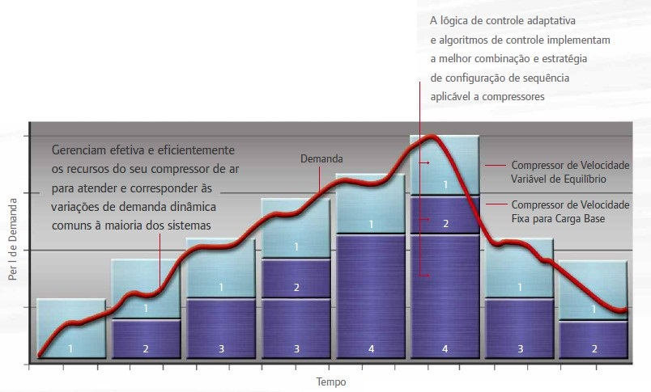
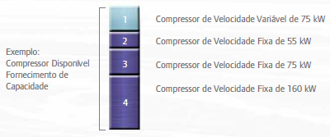
CUSTOMIZAÇÃO DE FORNECIMENTO DE ACORDO COM A DEMANDA
O recurso Modo de Controle de Energia do X8I e X12I monitora e “aprende” os requisitos de demanda do sistema comparando dinâmicas de pressão com os recursos e eficiências operacionais dos compressores.
As funções principais do Modo de Controle de Energia têm por objetivo:
Estabelecer dinamicamente uma correspondência do fornecimento de ar do compressor com a demanda de ar comprimido.
Utilizar a combinação mais e ciente de economia de energia de compressores de ar para satisfazer a demanda.
Gerenciam sistema de ar com base em compressores múltiplos independentemente do tipo de capacidade (velocidade fixa e velocidade variável) de diferentes fabricantes em qualquer combinação ou configuração.

Slide 10
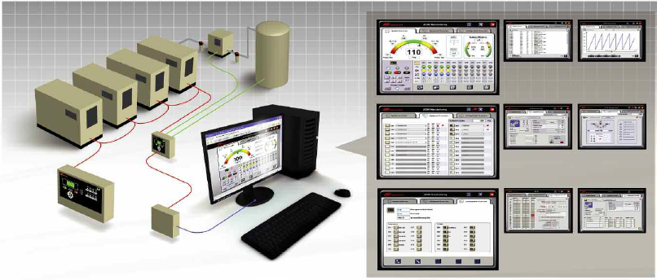
UMA VISÃO CLARA DO SEU SISTEMA:
O Sistema de Automação Série-X da Ingersoll Rand oferece agora uma janela em seu sistema de ar comprimido com a introdução da Visualização de Sistema.
Um Upgrade Fácil Possibilita esse Recurso:
Simplesmente adicione um módulo VX a qualquer rede X8I ou X12I, complete alguma configuração básica, conecte a sua Rede de Área Local (LAN) e visualize o sistema de ar comprimido em seu microcomputador.
Não é necessário nenhum software especial – apenas utilize um navegador de web padrão tal como a Internet Explorer. Com a Visualização do Sistema você pode monitorar sistemas críticos e parâmetros de equipamentos, chegando a níveis de compressores individuais para visualizar status operacionais e ser alertado sobre qualquer mensagem de alarme. A visualização completa do sistema a partir de um microcomputador remoto nunca foi tão fácil..
Recursos Integrados
• Status e controle do sistema;
• Monitoramento/emissão de relatórios de
desempenho do sistema;
• Monitoramento do status do equipamento;
• Programador de manutenção dos equipamentos;
•
Ferramentas para a elaboração de gráficos
e tendências;
• Ferramentas para o preparo de relatórios;
• Registros de eventos configuráveis;
• Monitoramento de avisos e alarmes;
• Mensagem por e-mail;
• Totalmente configurável em campo;

Slide 11
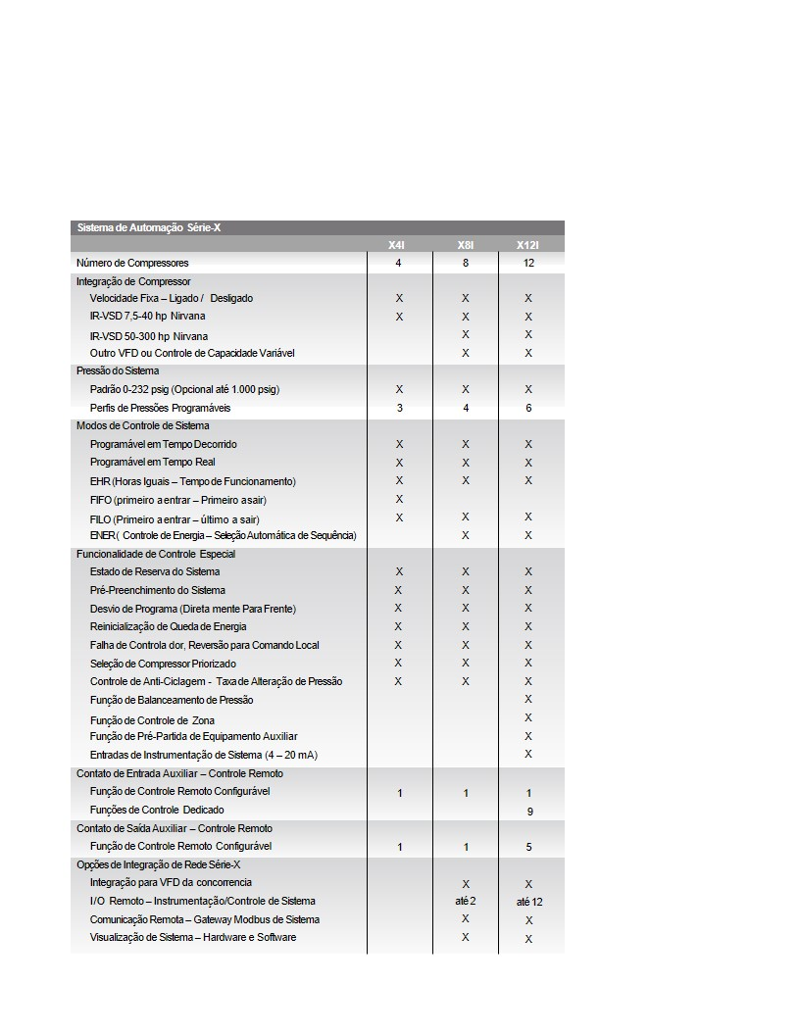
FUNCIONALIDADE DA SÉRIE - X
Além do bom senso em economia o Sistema de Automação Série-X também atua com bom senso ao meio ambiente, contribuindo para a educação de emissões de CO2 produzidas pela geração de eletricidade, por exemplo, uma redução de 75 kW trará uma economia de 650.000 kW/h por ano... isso significa uma redução de 450.000 kg de emissão de CO2..

Slide 12

CONDIÇÕES COMERCIAIS
Item | Qtde | Descrição |  | Valor Unit. (R$) | Valor Total (R$)
01 | 01
 |  |  | TOTAL
Condições de pagamento | Previsão de entrega | Frete | Validade da Proposta
a combinar | 45/60 dias | FOB Curitiba/PR | 30 dias
Faturamento
Caso sejamos contemplados com o seu pedido de compra, este deverá ser emitido para: INGERSOLL RAND COM E SERVIÇOS DE MAQUINAS E EQUIP INDUSTRIAIS LTDA CNPJ: 34.971.870/0003-91 | Insc. Estadual: 9083568299 Rua Cyro Correia Pereira, 400 – Cidade Industrial | CEP: 81.460-050 Curitiba – PR
É parte integrante desta proposta as condições gerais de venda da Ingersoll Rand® que seque no link abaixo:
Clique aqui ou aproxime a câmera do seu celular no QR Code

Slide 13
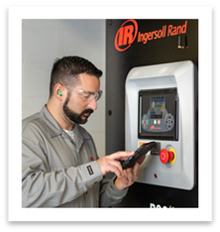
GARANTIA
1.11.1 Exceto quando os documentos de garantia dispuserem de forma diferente, a Ingersoll Rand garante que: (i) os Equipamentos contam com garantia contra defeitos de fabricação por um período de 12 (doze) meses contados da data emissão da nota fiscal, (ii) as partes e peças de reposição vendidas são garantidos contra defeitos de fabricação por um período de 6 (seis) meses contados da data de emissão da nota fiscal; (iii) as partes e peças recondicionadas contam com garantia contra defeitos de fabricação por um período de 3 (três) meses, contados da data de emissão da nota fiscal; (iv) os serviços são pelo período de 90 (noventa) dias a contar da sua execução.
1.11.2 Durante os períodos acima previstos, a Ingersoll Rand, a seu critério, substituirá ou reparará as partes ou peças dos Equipamentos nas quais, após sua avaliação técnica, forem constatados defeitos de fabricação, sem custo para a Compradora. Para fazer jus à garantia ora estipulada, a Compradora deverá comprovar a compra efetuada e a data em que esta tiver ocorrido, no momento de solicitar o reparo sob garantia, sendo certo que a presente garantia será válida somente no território brasileiro, não sendo aplicável a Equipamentos que tenham sido adquiridos nesse território e posteriormente exportados pela Compradora. A presente garantia não se aplica a defeitos apresentados em decorrência de uso indevido dos Equipamentos, intervenções técnicas realizados por pessoal não autorizado pela Ingersoll Rand, corrosão, erosão, uso em condições anormais de clima, umidade, partículas de ar ou temperatura, modificações realizadas nos Equipamentos sem a prévia e expressa autorização, por escrito, da Ingersoll Rand ou não atendimento às práticas e condições de uso, serviços e manutenção recomendadas nos manuais técnicos que acompanham os Equipamentos. Toda manutenção ou reparo nos Equipamentos deve ser realizada por profissionais qualificados e autorizados pela Ingersoll Rand em sua rede de distribuidores e assistência técnica, e todas as partes e peças utilizadas em tais manutenções e reparos devem ser genuínas e aprovadas pela Ingersoll Rand. Qualquer eventual inobservância às condições ora previstas invalidará a garantia ora regulada, para todos os fins e efeitos.
1.11.3 A presente garantia não se aplica a motores que sejam fabricados por terceiros, os quais dispõem de garantia própria prestada pelo respectivo fabricante.
1.11.4 Nenhum reparo, substituição, refazimento, ajuste ou modificação realizado a título de garantia prorrogará os prazos originais de garantia, quer para o Equipamento, seus acessórios ou peças substituídas.
Conheça nossos
Planos de Serviços
E amortize custos com manutenções, além de obter paz de espirito na geração de ar comprimido.
Informe-se com seu consultor técnico.

Slide 14








À DISPOSIÇÃO
A Evolução Compressores conta com equipe comercial e técnica altamente qualificada, para fornecimento de produtos, serviços e soluções no consumo de ar comprimido, assim aprimorando o consumo de energia elétrica, a produtividade e as operações dos clientes.
Atualmente a Evolução Compressores conta com duas unidades, sendo uma em São Bento do Sul e outra em Joinville ambas no estado de Santa Catarina.
Estamos no mercado há mais de 40 anos, oferecendo comprometimento, produtividade e inteligência nos negócios dos clientes.
Unidade de Joinville-SC
Unidade de São Bento do Sul - SC
Rua dos suíços, 17210 - Costa e Silva
Rua Pedro Robl, 13 - Colonial
(47) 3455-0337
(47) 3635-0222
Agradecemos a oportunidade e vossa atenção à nossa proposta técnica e comercial referente a fornecimento de equipamentos para geração de ar comprimido.
Desde já ficamos à disposição para esclarecimentos de quaisquer dúvidas ou para o fornecimento de informações adicionais que se fizerem necessárias.
Atenciosamente,
Nome Sobrenome
Consultor Técnico de Vendas
(47) 00000
email@evolucaocompressores.com.br
Conecte-se com a gente:

